Slide 1
ANGULAR
3 – Directivas Auto-Implementadas
(Built-In)

Slide 2
En este tema:
Describimos las directivas “auto-implementadas” que son responsables de las funcionalidades mas comunes como la inclusión de contenido selectivo, elegir entre diferentes fragmentos de código o repetir contenido.
Planteamos algunas limitaciones que Angular tiene en las expresiones que se usan para el one-way y las directivas que proporcionan.

Slide 3
Preparando el ejemplo → component.ts en src/app
import { ApplicationRef, Component } from "@angular/core";
import { Model } from "./repository.model";
import { Product } from "./product.model";
@Component({
selector: "app",
templateUrl: "template.html"
})
export class ProductComponent {
model: Model = new Model();
constructor(ref: ApplicationRef) {
(<any>window).appRef = ref;
(<any>window).model = this.model;
}
getProductByPosition(position: number): Product {
return this.model.getProducts()[position];
}
(Listado 3.1)
ApplicationRef: A reference to an Angular application running on a page

Slide 4
getProduct(key: number): Product {
return this.model.getProduct(key);
}
getProducts(): Product[] {
return this.model.getProducts();
}
getProductCount(): number {
console.log("getProductCount invoked");
return this.getProducts().length;
}
targetName: string = "Kayak";
}
* Eliminamos características que no son ya necesarias y añadimos nuevos métodos y una propiedad.
Notes:
Añadimos nuevos métodos y una propiedad. También eliminamos características que no utilizamos.

Slide 5

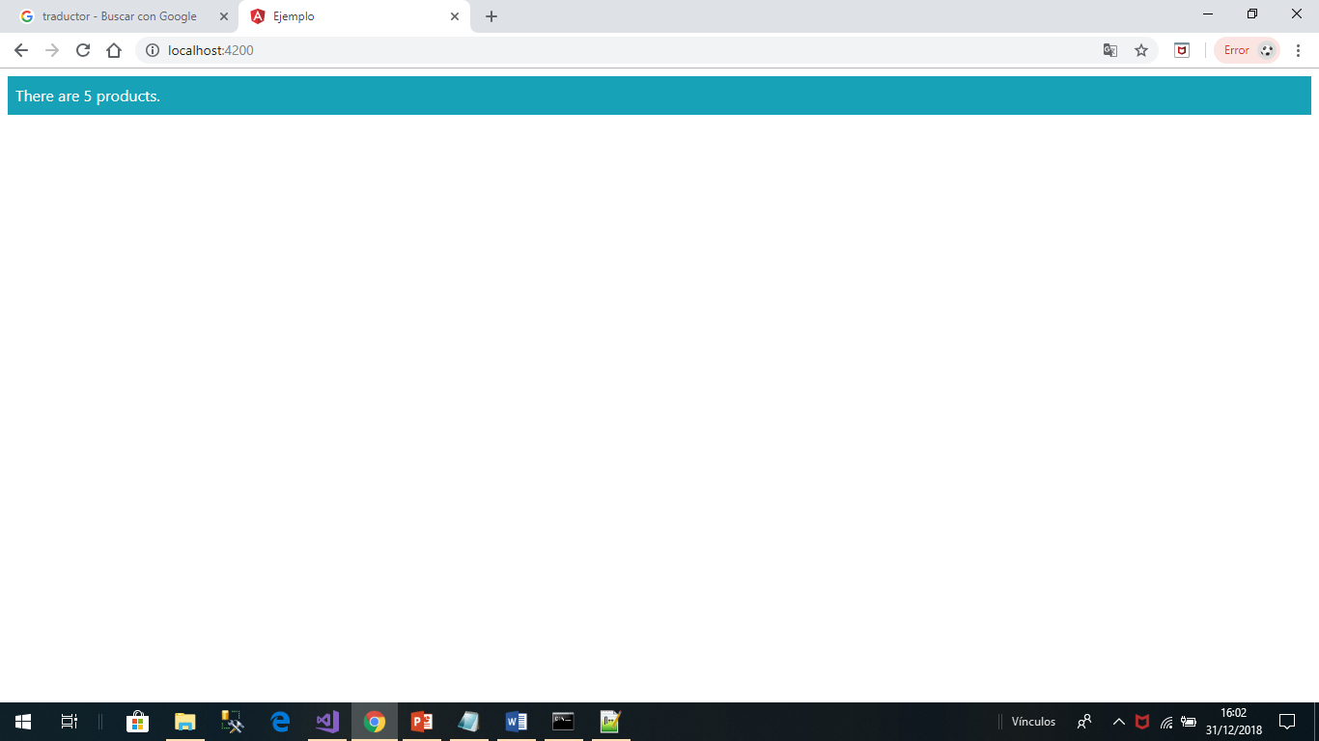
→ template.html en src/app
<div class="text-white m-2">
<div class="bg-info p-2">
There are {{getProductCount()}} products.
</div>
</div>

Slide 6
Directiva ngIf: incluye el elemento si la expresión a evaluar es true. El asterisko indica que es una directiva micro-template.(ver Nota)
→ template.html en src/app (Listado 3.2)
<div class="text-white m-2">
<div class="bg-info p-2">
There are {{getProductCount()}} products.
</div>
<div *ngIf="getProductCount() > 4" class="bg-info p-2">
There are more than 4 products in the model
</div>
<div *ngIf="getProductByPosition(0).name != 'Kayak'" class="bg-info p-2">
The first product isn't a Kayak
</div>
</div>
visualizar
Notes:
NOTA: Una directiva micro-template(<div *ngIf="getProductCount() > 4" class="bg-info p-2">) internamente hace:
<ng-template ngIf="getProductCount() > 4" class="bg-info p-2">
<div class=bg-info p-2>
There are more than 4 products in the model
</div>
</ng-template>

Slide 7
Directiva ngSwitch: Selecciona un elemento entre varios basándose en el resultado de una expresión.
→ template.html en src/app (Listado 3.3)
<div class="text-white m-2">
<div class="bg-info p-2">
There are {{getProductCount()}} products.
</div>
<div class="bg-info p-2 mt-1" [ngSwitch]="getProductCount()">
<span *ngSwitchCase="2">There are two products</span>
<span *ngSwitchCase="5">There are five products</span>
<span *ngSwitchDefault>This is the default</span>
</div>
</div>
visualizar

Slide 8
Directiva ngFor: repite contenido para cada objeto en un array. → template.html en src/app (Listado 3.4)
<div class="text-white m-2">
<div class="bg-info p-2">
There are {{getProductCount()}} products.
</div>
<table class="table table-sm table-bordered mt-1 text-dark">
<tr><th>Name</th><th>Category</th><th>Price</th></tr>
<tr *ngFor="let item of getProducts()">
<td>{{item.name}}</td>
<td>{{item.category}}</td>
<td>{{item.price}}</td>
</tr>
</table>
</div>
visualizar

Slide 9
La directiva ngFor soporta las siguientes variables:
index: nº asignado a la posición del objeto actual.
odd: devuelve true si el objeto actual es impar.
even: devuelve true si el objeto actual es par.
first: devuelve true si el objeto actual es el primero.
last: devuelve true si el objeto actual es el último.

Slide 10
index → template.html en src/app (Listado 3.5)
<div class="text-white m-2">
<div class="bg-info p-2">
There are {{getProductCount()}} products.
</div>
<table class="table table-sm table-bordered mt-1 text-dark">
<tr><th></th><th>Name</th><th>Category</th><th>Price</th></tr>
<tr *ngFor="let item of getProducts(); let i=index">
<td>{{i+1}}</td>
<td>{{item.name}}</td>
<td>{{item.category}}</td>
<td>{{item.price}}</td>
</tr>
</table>
</div>
visualizar

Slide 11
odd y even → template.html en src/app
(Listado 3.6)
<div class="text-white m-2">
<div class="bg-info p-2">
There are {{getProductCount()}} products.
</div>
<table class="table table-sm table-bordered mt-1 text-dark">
<tr><th></th><th>Name</th><th>Category</th><th>Price</th></tr>
<tr *ngFor="let item of getProducts(); let i=index; let odd=odd"
[class.bg-primary]="odd" [class.bg-info]="!odd">
<td>{{i+1}}</td>
<td>{{item.name}}</td>
<td>{{item.category}}</td>
<td>{{item.price}}</td>
</tr>
</table>
</div>
visualizar

Slide 12
first y last → template.html en src/app
<div class="text-white m-2">
<div class="bg-info p-2">
There are {{getProductCount()}} products.
</div>
<table class="table table-sm table-bordered mt-1 text-dark">
<tr><th></th><th>Name</th><th>Category</th><th>Price</th></tr>
<tr *ngFor="let item of getProducts(); let i=index; let odd=odd;
let first=first; let last=last"
[class.bg-primary]="odd" [class.bg-info]="!odd"
[class.bg-warning]="first || last">
<td>{{i+1}}</td>
<td>{{item.name}}</td>
<td>{{item.category}}</td>
<td>{{item.price}}</td>
</tr>
</table>
</div>
(Listado 3.7)
visualizar

Slide 13
Directiva ngTemplateOutlet: usada para repetir un bloque de contenido en una posición determinada
→ template.html en src/app. (Listado 3.8)
<ng-template #titleTemplate>
<h4 class="p-2 bg-success text-white">Repeat Content</h4>
</ng-template>
<ng-template [ngTemplateOutlet]="titleTemplate"></ng-template>
<div class="bg-info p-2">
There are {{getProductCount()}} products.
</div>
<ng-template [ngTemplateOutlet]="titleTemplate"></ng-template>
visualizar

Slide 14
proporcionando datos
→ template.html en src/app (Listado 3.9)
<ng-template #titleTemplate let-text="title">
<h4 class="p-2 bg-success text-white">{{text}}</h4>
</ng-template>
<ng-template [ngTemplateOutlet]="titleTemplate"
[ngTemplateOutletContext]="{title:'Header'}"></ng-template>
<div class="bg-info p-2">
There are {{getProductCount()}} products.
</div>
<ng-template [ngTemplateOutlet]="titleTemplate"
[ngTemplateOutletContext]="{title:'Footer'}"></ng-template>
visualizar

Slide 15
Ejercicio Propuesto(3.1)
Preparar el Component para la práctica como en Listado 3.1
Mostrar el número de cursos existentes en el data model.
Usando la directiva *ngIf comprobar que hay al menos cuatro cursos en el modelo y que el título del primer curso no es Angular

Slide 16
Ejercicio Propuesto(3.2)
Usando la directiva ngFor generar una tabla con todos los cursos del data model.
Insertar una columna con el valor del índice
Crear colores alternos para cada una de las filas

